Slide 1
第三章 队列
1、队列及其实现
2、循环队列
3、特殊的队列

Slide 2
队列及其实现
队列的定义：在表的一端(rear)进行输入，在另一端(front)进行输出操作的表。
队列的特点：先进先出(FIFO)。
队列的抽象数据类型
ADT Queue is
Data
数据项列表
front：队列中第一个数据项的位置
rear： 队列中最后一个数据项的位置
count：队列中元素的个数
Operations
Constructor // 初始化队头和队尾
append // 入队列
serve // 出队列
retrieve // 返回队列头部的元素的值
empty // 检测队列是否为空
end ADT Queue

Slide 3
类队列的声明与实现
类Queue的定义
class Queue
{
protected：
int front, rear；
int count；
Queue_entry entry[maxqueue]；
public：
Queue( )；
bool empty( ) const；
Error_code append(const Queue_entry &item)；
Error_code serve( )；
Error_code retrieve(Queue_entry &item) const；
}

Slide 4
扩展类队列
队列中还有一些重要的方法如队列中的元素个数、清空队列、队列满测试等等。
采用C+ + 的扩展类方法加以解决。
class Extended_queue：public Queue
{
public：
bool full( ) const； // 测试扩展类队列是否满
int size( ) const； // 返回扩展类队列中元素个数
void clear( )； // 清空扩展类队列
Error_code serve_and_retrieve(Queue_entry &item)；// 返回扩展
类队列的头元素并修改队列头的位置
}；
参见P82

Slide 5
顺序队列的操作示意
在队列中有三个元素A、B、C
front rear
队列空：
front
rear 尾在头的前一位
一个元素：
front
rear 尾与头同一位
front
rear
front
rear
front
rear
A | B | C |  |  |  | · · ·
A
A | B
 | B

Slide 6
2、循环队列
指针移动用求余运算达到“循环”的目的。
rear
front
front
A
A
H
B
G
B
C
F
rear
D
E
A
front
rear
G
B
C
F
D
E

Slide 7
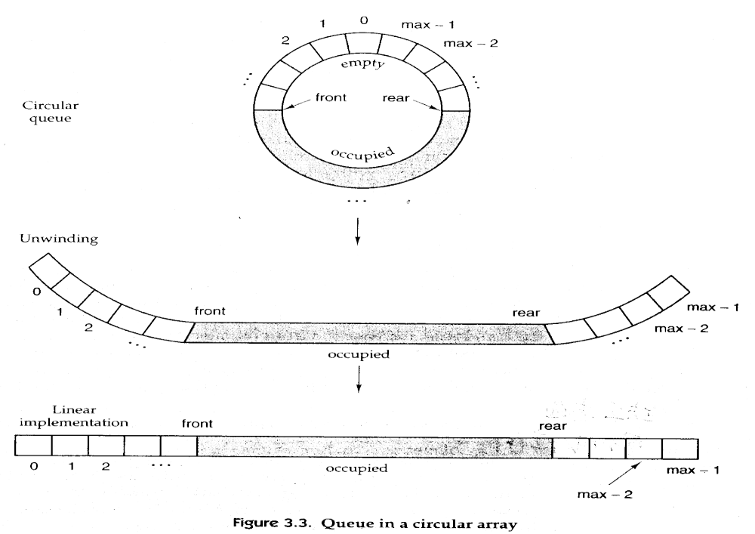
循环队列示意图

Slide 8
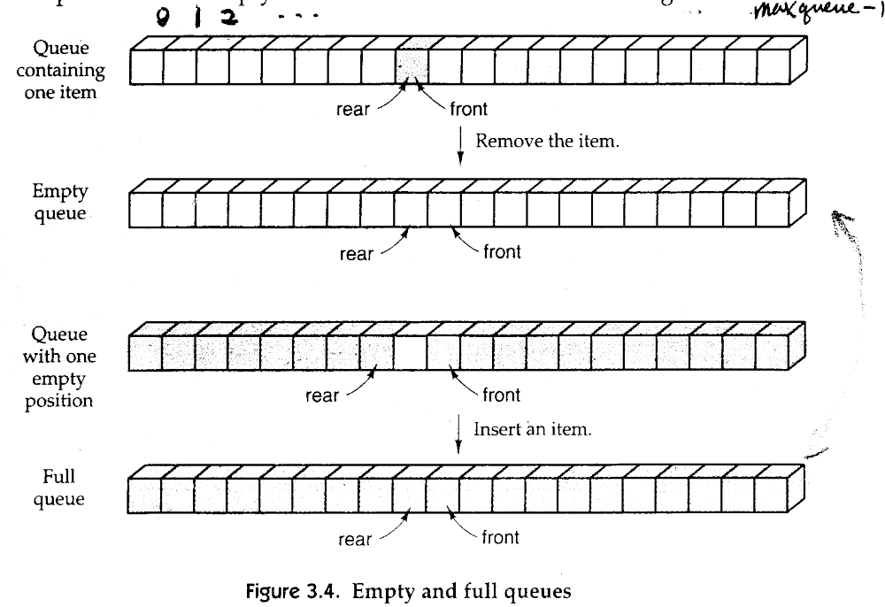
循环队列示意图

Slide 9
循环队列的实现
Queue的构造函数
Queue∷Queue( )
/* Post: The Queue is initialized to be empty. */
{
count = 0；
rear = maxqueue – 1；
front = 0；
}
函数空的测试
Bool Queue ∷empty( ) const
/* Post: Return true if the Queue is empty, otherwise return false. */
{
return count = = 0；
}

Slide 10
循环队列的实现(续)
循环通过条件表达式 ？ ：来实现。
入队列操作首先要判断队列是否满?(用记数count判断队列满)
Error_code Queue ∷append(const Queue_entry &item)
/* Post: item is added to the rear of the Queue. If the Queue is full return an Error_code of overflow and leave the Queue unchanged. */
{
if (count > = maxqueue) return overflow； // 判断队列是否满
count + +；
rear = ((rear +1)= = maxqueue) ? 0 : (rear +1)；// 修改队尾指针
entry[rear] = item； // 在队尾插入数据项
return success；
}

Slide 11
循环队列的实现(续)
出队列操作
Error_code Queue∷serve( )
/* Post: The front of the Queue is removed. If the Queue is empty return an Error_code of underflow. */
{
if (count< = 0) return downflow； // 判断队列是否为空
count – –;
front =( (front+1)= = maxqueue) ? 0 : (front+1)； // 修改队头指针
return success；
}
检索队列头元素
Error_code Queue ∷retrieve ( Queue_entry &item) const
/* Post: The front of the Queue retrieved to the output parameter item. If the Queue is empty return an Error_code of underflow. */
{
if (count< = 0) return downflow； // 判断队列是否为空
item = entry[front]；
return success；
}

Slide 12
解决队列空满的其他办法
加标志的办法：设置一个标志flag，当front = rear+1且flag = 0时为队列空，当front = rear+1且flag = 1时为队列满。初始时队列为空，所以flag = 0，当有元素入队列时，队列不再为空将flag置为1，当出队列时，队列不会再满，将flag置为0。
Error_code Queue ∷append(const Queue_entry &item)
/* Post: item is added to the rear of the Queue. If the Queue is full return an Error_code of overflow and leave the Queue unchanged. */
{
if (front = = (rear+1) && flag = =1) return overflow; // 判断队列是否满
flag = 1; // 入队列后，可能变满，flag修改为1，不论它原来状态如何。
rear = ((rear +1)= = maxqueue) ? 0 : (rear +1); // 修改队尾指针
entry[rear] = item; // 在队尾插入数据项
return success;
}
Error_code Queue∷serve( )
{
if (front = = (rear+1) && flag = = 0) return downflow; // 判断队列是否为空
flag = 0; // 出队列后，可能变空，flag修改为0，不论它原来状态如何。
front =( (front+1)= = maxqueue) ? 0 : (front+1); // 修改队头指针
return success;
}

Slide 13
3、优先级队列
与一般队列的区别 ：出队列不是按入队列的先后次序，而是按数
据项本身的优先级，优先级高的先出队列。
0 1 2 3 4 5
count
count有多重作用：计数器，队尾指针
假定优先级最高的元素是值最小的元素，如
按优先级从高到低，上述任务次序为：
任务#2、任务#5、任务#1、任务#4、任务#3。
若没有新的任务加入，执行的次序(出队列的次序)应为
首先任务#2，其次任务#5、任务#1、任务#4，最后任务#3。
任务#1 20 | 任务#2 0 | 任务#3 40 | 任务#4 30 | 任务#5 10

Slide 14
优先级队列的声明与实现
优先级队列的抽象数据类型
ADT Priority Queue is
Data
元素组成的表
Operations
Constructor
Psize // 返回队列中元素的个数
Pempty // 检测队列是否为空，空返回True，否则False
Pappend // 元素入队列，元素个数加1
Pserve // 优先级最高的元素出队列，元素个数减1
Pclear // 清空队列，并恢复到初始状态
Pfull // 检测队列是否为满，满返回True，否则False
end ADT Priority Queue

Slide 15
优先级队列的实现
PQueue 类的定义
class PQueue
{
private：
int count；
Queue_entry pentry[maxpqueue]；
public：
// 构造函数
Pqueue( )；
// 修改优先级队列的操作
Error_code Pappend(const Queue_entry &item)；
Error_code Pserve( )；
Pclear( )；
// 检测优先级队列状态的操作
bool Pempty( ) const；
bool Pfull( ) const；
bool Psize( ) const；
}；

Slide 16
优先级队列的实现(续)
入队列操作
插入前 插入后
count = 4 count = 5
Error_code Pappend(const Queue_entry &item)；
//
PQueue ∷Pappend(const Queue_entry &item)
{
if (count = = maxqueue) // 队列满，退出
{
cerr<<“Priority queue overflow!”<<endl；
exit(1)；
}；
pentry[count] = item； // 入队列，计数器加1
count + +；
}
20 | 40 | 10 | 30
20 | 40 | 10 | 30 | 50

Slide 17
优先级队列的实现(续)
出队列操作
删除10
删除20
在队列非空的前提下，遍历队列以确定有最小值(即优先级最高)
的元素，删除之；并用队列尾元素代替这个元素(位置)，最后一
个元素除外。
30 | 40 | 10 | 20 | 50
30 | 40 | 50 | 20
30 | 40 | 50 | 20
30 | 40 | 50

Slide 18
优先级队列的实现(续)
出优先级队列函数
Error_code Pqueue∷ Pserve( )
{
Queue_entry min； //将尾元素移入最小元素处
int i，minindex = 0； // 并将count减1
if (count＞0) pentry[minindex] =
{ pentry[count – 1]；
// 在pqlist中寻找最小值及其下标 count – –；
min = pentry[0]；//假设pentry[0]最小 }
// 遍历队列，修改最小值及下标 else// 若pqlist为空，则退出
for (i = 1；i＜count；i + +) {
if (pentry[i] ＜min) 出错，退出
{ // 新的最小值及其下标 }；
min = pentry[i]； return min；
minindex = i； }
}；

